Slide 1
스크립트언어 최종발표
2014184025이연희

Slide 2
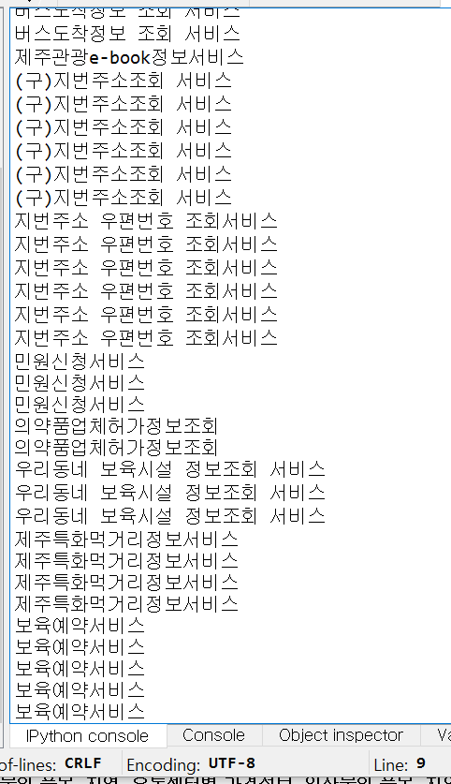
구현내용
공공 데이터사이트 에서
제공하는openapi주제들
모두 출력

Slide 3
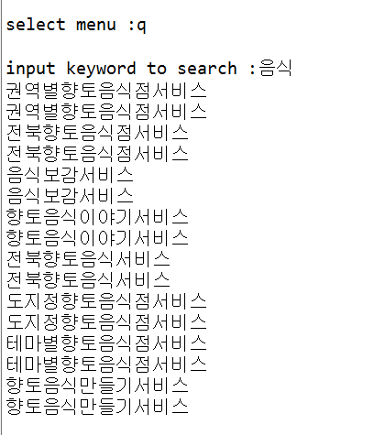
구현내용
입력한 키워드를 포함하는 주제들 검색

Slide 4
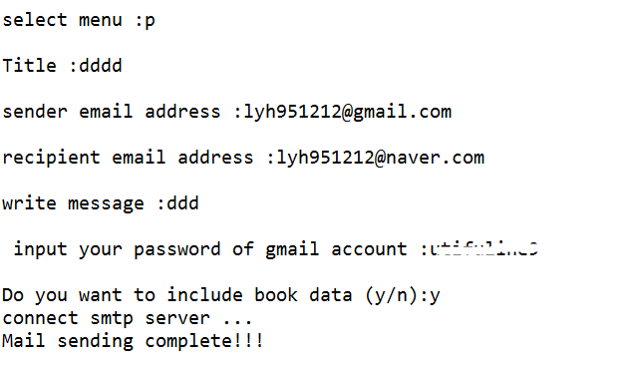
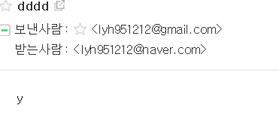
메일 보내기(테스트 메일)

Slide 5
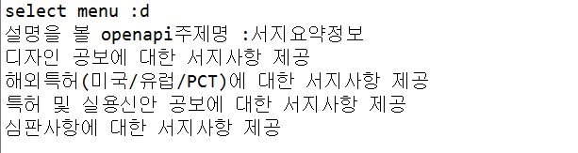
구현내용
Openapi주제 입력하여 설명 검색

Slide 6
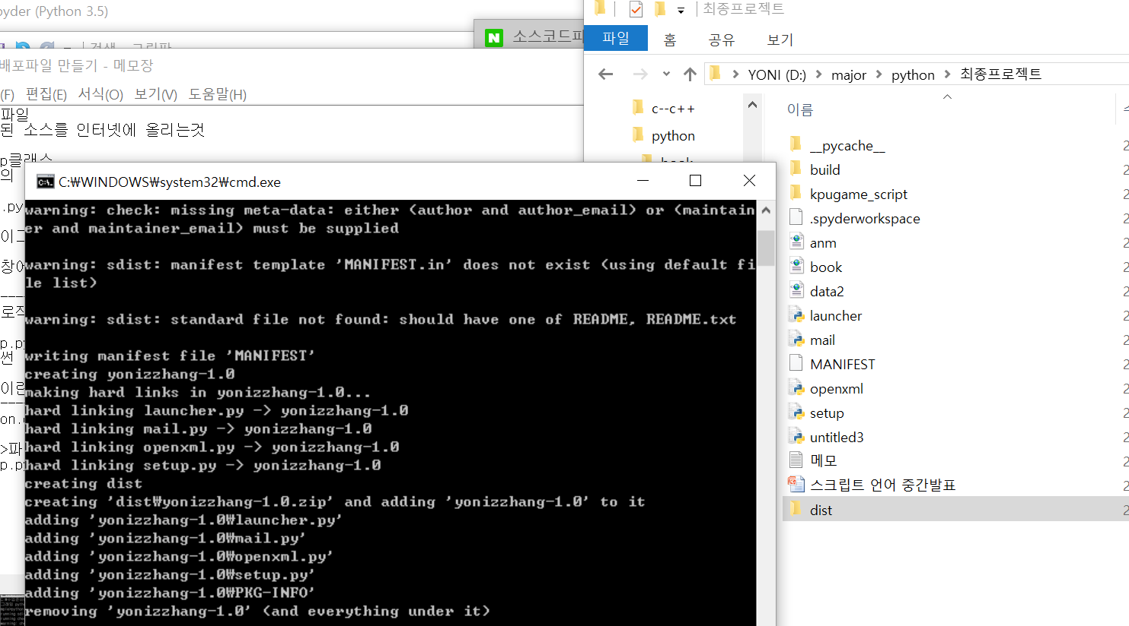
구현내용
배포판

Slide 7
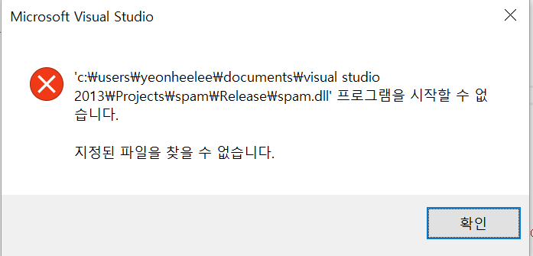
구현 못한 내용
c/c++연동

Slide 8
감사합니다.

